Slide 1
State of DevOps 2022

Slide 2
Cодержание
Trunk-based development
Continuous Delivery
SLSA Framework
Documentation

Slide 3
Trunk-based development
Trunk-based development — это практика непрерывного объединения кода в «trunk» и избегания долгоживущих функциональных ветвей. Эта практика считается дополнением к CI и, как было доказано на протяжении многих лет, ускоряет скорость доставки программного обеспечения.

Slide 4
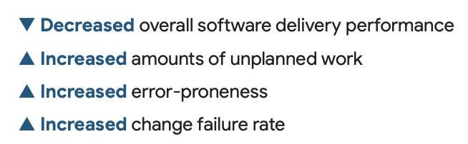
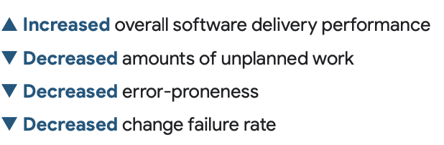
Trunk-based development
Влияние коммерческого опыта на успех практики
Это из-за дополнительных практик, необходимых для успешного внедрения Trunk-based dev. Однако данный подход показывает оказывает положительное влияние на общую эффективность.
Я бы использовал данных подход на практике, посколько от числа задач/участников команд растет число веток, что создает сложности в организации работы.
< 16 лет коммерческого опыта
16+ лет коммерческого опыта

Slide 5
Continuous Delivery
Команды которые сочетают version control и CI в 2.5 раза чаще достигают высокой производительности доставки программного обеспечения, чем команды, которые сосредоточены только на чем-то одном.
На практике я бы в своих подходах применял больше CI подходов для того чтобы избавиться от типовых ошибок

Slide 6
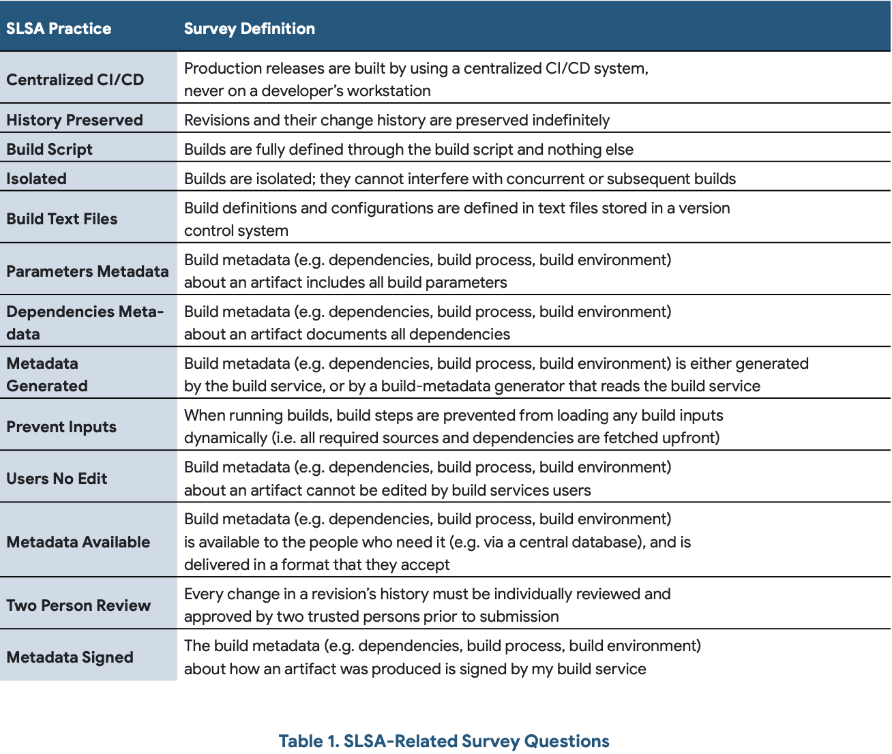
SLSA framework
SLSA framework - это чеклист требований, которые должны быть учтены в безопасной цепочке поставок (Supply Chain).
Интересно внедрить в практику команд написание безопасного кода в процессе разработки ПО

Slide 7
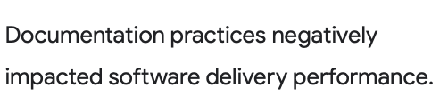
Documentation
Документация становится все более автоматизированной практикой, особенно среди высокопроизводительных команд.
Источник: State of DevOps 2022
Подход «хороший ход - документирует сам себя» не всегда работает и часто необходимая задача. Поэтому на практике будет плюсом применять данную концепцию

